Slide 1


人工耳蜗
electroniccochlearimplant

Slide 2


前言/PREFACE
人工耳蜗是一种电子装置,能帮助重度及深度耳聋的患者重获听觉,它代替病变受损的听觉器官,把声音转换成编码的电信号传入人体的内耳耳蜗,刺激分布在那里的听神经纤维,再由大脑产生听觉。

Slide 3
人工耳蜗
国际上有150年历史，以单导到多导的形式发展
1966年用6导电极置入耳蜗，得到声调的变化
历史回顾
70年代，3M公司生产单导人工耳蜗(第一个进入市场)
1978年澳大利亚墨尔本大学植入首例10导人工耳蜗系统
我国研究始于70年代末期

Slide 4
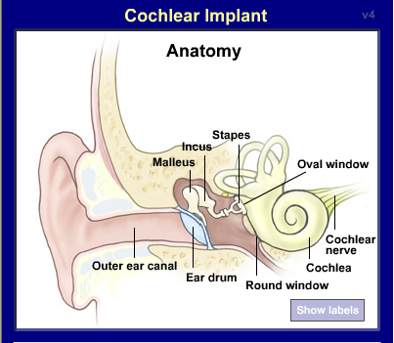
耳科学相关知识
正常解剖（anatomy）
外耳道
鼓膜
听小骨
半规管
前庭
耳蜗
蜗神经

Slide 5
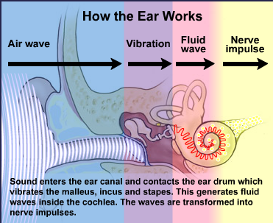
耳科学相关知识
听力传导（hearing formation）
外耳收集
中耳增益
内耳毛细胞将机械振动转换成神经递质的释放
刺激螺旋神经节细胞
外周端产生神经动作电位
经中枢端传入中枢听觉系统

Slide 6
耳聋类型
外耳或中耳病变引起的聋
传导性耳聋
内耳发生病变引起的耳聋
感音聋
神经传导通路发生的病变
神经性聋
大脑中枢的病变
中枢性聋
均发生病变
混合聋

Slide 7
听力障碍程度分级
平均听阈：
く26dBHL
26-40dBHL
41-55dBHL
56-70dBHL
71-90dB HL
>90dB HL
轻度聋
（听微弱的语言
声有困难）
中度聋
（听普通语言声有困难）
中重度
（影响工作和学习）
重度聋
（只能大声喊叫）
极度聋
（对声音无反应）
听力障碍分级
听力正常
伤残分级
轻度听力障碍
中度
中重度
重度
极重度

Slide 8

感音神经聋病因
当药物、疾病（如：父母近亲结婚、胎儿耳毒性药物中毒、病毒感染、母体风疹、细菌感染、放射线损害（发生在妊娠初期三个月），另外，使用链霉素、庆大霉素等）导致毛细胞损坏而无法将声音信号传给听神经，即感觉不到声音。所以，对于重度及深度感音神经性聋患者使用人工耳蜗直接刺激听神经，可重获听觉。

Slide 9
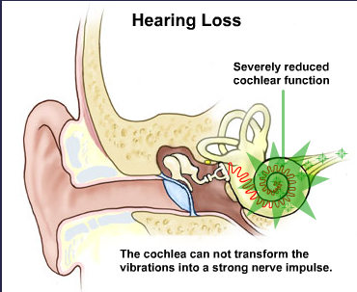
重度感音神经聋（sensorneural hearing loss）
各种疾患
内耳毛细胞死亡或功能丧失
中枢端保存完整

Slide 10
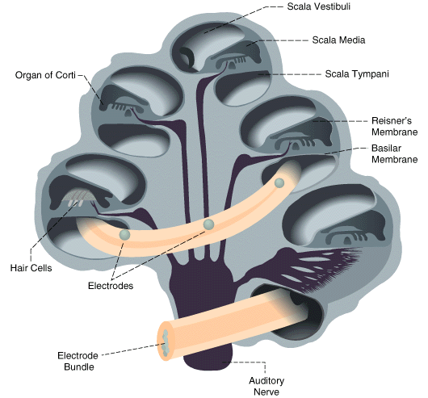
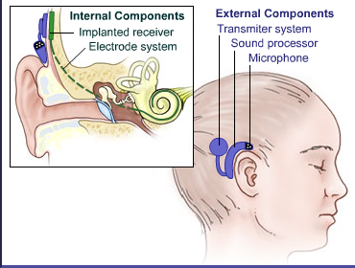
人工耳蜗构成（composing）
麦克风
言语处理器
传递－接收/刺激器
电极

Slide 11
人工耳蜗
体外部分
体内部分
  接收传送器来的声码→译码后→电极→已废用的耳蜗（但神经存活） →通过听神经→中枢→感知声音
  方向性麦克风 →言语处理器（电脑）（把声波转换成特殊的声码帮助听觉) → 传送器（把声码发送给体内部分）

Slide 12
人工耳蜗工作原理
它是一种特殊的声-电转换电子装置。其工作原理是将环境中的机械声信号转换为电信号，并将该电信号通过电极传入病人耳蜗，刺激患耳残存的听神经而使病人产生某种程度的听觉。

Slide 13

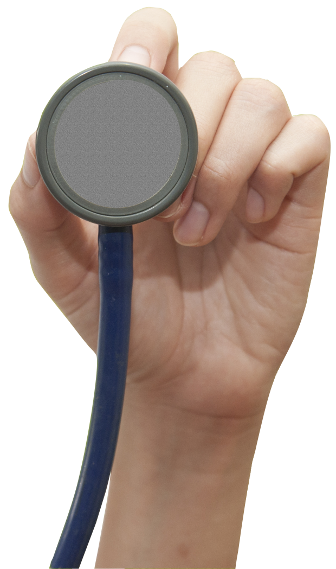
术前评估
听力学评估包括：
耳聋的程度
耳聋的原因

Slide 14
会谈包括
对患者病情、病因进行了解
对患者及家属的心理进行了解
向患者和家属介绍人工耳蜗知识
帮助正确认识人工耳蜗，结合患者具体情况树立正确的期望值

Slide 15
手术适应证
对于双耳重度或极重度聋患者，不能受益于特大功率助听器，且经诊断病变位于耳蜗者，可以选择人工耳蜗植入
有家庭和朋友的支持
对人工耳蜗有正确的认识和适当的期望值
针对小儿患者需要一套完整的听力语言康复教育计划

Slide 16
听觉言语康复
1.听觉训练阶段
听觉训练阶段主要是利用聋儿的残余听力去倾听各种声音，唤醒其“沉睡状态”，并经常给予刺激，反复训练，反复强化，使聋儿逐渐适应日常各种声音，步入有声社会。
2.词汇累计阶段
词汇的积累阶段是在听觉训练基础上辅佐以视觉和其他感觉使他们知道更多社会事物，把看到触到的东西与声音信号结合在脑子里形成信号，使他们逐渐理解言语含义。
3.语言训练阶段
语言训练阶段是在词汇积累的基础上，训练聋儿多说，由单字到短句，由简到繁，由少到多，逐渐做到能听懂别人的语言，使别人能听懂自己的语言。

Slide 17

人工耳蜗维护
语言训练阶段是在词汇积累的基础上，训练聋儿多说，由单字到短句，由简到繁，由少到多，逐渐做到能听懂别人的语言，使别人能听懂自己的语言。

Slide 18
总结（summary）
01
02
03
人工耳蜗植入已成为当今帮助重度感音性耳聋患者恢复听力的最有效的康复方法
应严格掌握其适应证和禁忌证，做好术前评估工作
推行早期干预，努力做到早诊断，早治疗，早进行听力语言训练

Slide 19
谢谢观看

